Slide 1
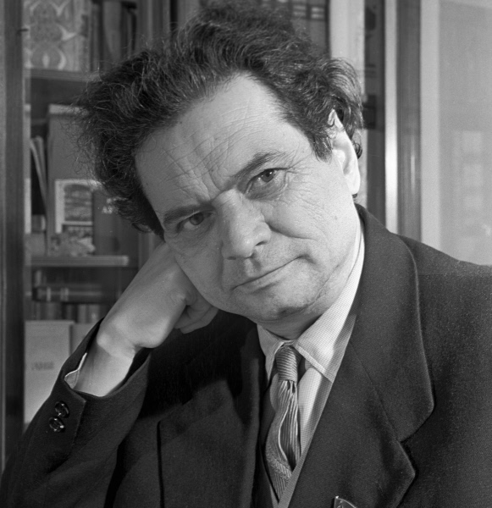
Литература
7
класс
Айбек
(1905-1968 гг.)
Очерк жизни и
творчества.

Slide 2
ПЛАН УРОКА
1. Талантливый узбекский писатель.
2. Детство Айбека.
3. Образование. Преподавательская деятельность.
4. Первые литературные труды.
5. Произведения, посвященные А.Навои.
6. Основные произведения.
7. Государственные премии и награды.
8. Смерть писателя. Память.
Notes:
Пытались взаимосвязьвеществ

Slide 3
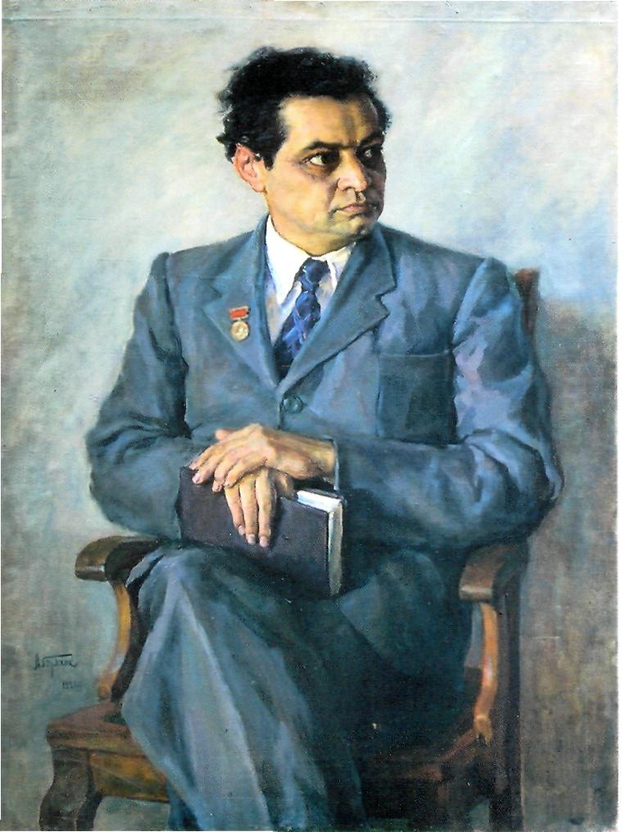
ТАЛАНТЛИВЫЙ УЗБЕКСКИЙ ПИСАТЕЛЬ
Айбек (Муса Ташмухамедов) – талантливый узбекский прозаик, поэт, публицист, литературный критик, активный общественный деятель.
Литературное наследие Айбека вошло в золотой фонд многонациональной культуры.
Notes:
Пытались взаимосвязьвеществ

Slide 4
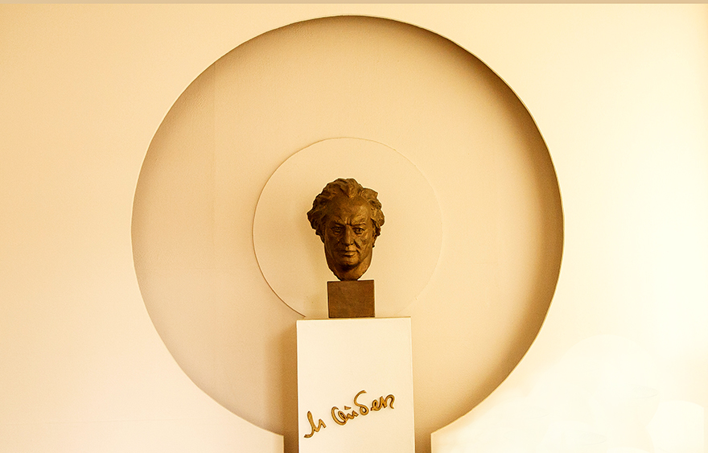
«СОВЕСТЬ УЗБЕКСКОЙ ЛИТЕРАТУРЫ»
Айбек широко известен не только в Узбекистане, но и далеко за его пределами. Еще при жизни он стал легендарной личностью, его по праву называют «совестью узбекской литературы».
Notes:
Пытались взаимосвязьвеществ

Slide 5
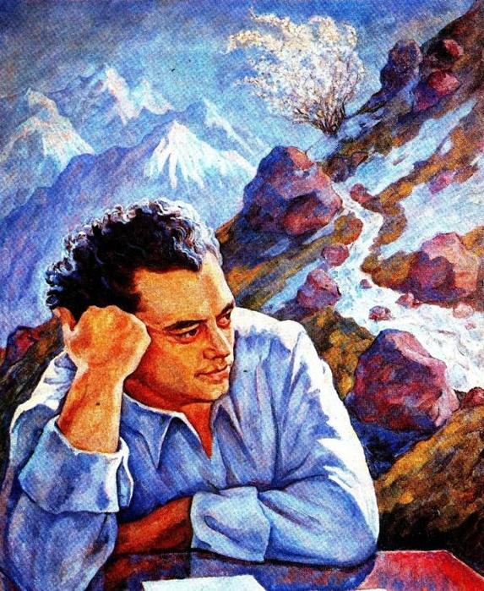
ДЕТСТВО ПИСАТЕЛЯ
Муса Ташмухамедов родился 10 января 1905 года в городе Ташкенте в семье ткача, постоянно кочевавшего со своим товаром по степным и горным кишлакам Туркестана. Иногда отец брал с собой сына.
Notes:
Пытались взаимосвязьвеществ

Slide 6
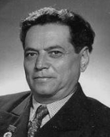
НАЧАЛЬНОЕ ОБРАЗОВАНИЕ
В то время представители неимущего сословия, желавшие дать своим детям образование, могли обратиться лишь к начальной школе. Муса в семилетнем возрасте был отправлен на учебу.
Notes:
Пытались взаимосвязьвеществ

Slide 7
ВОСПОМИНАНИЯ ПИСАТЕЛЯ
Свои воспоминания об этой школе писатель отразил в повести "Детство", которая была опубликована в 1963 году.
Notes:
Пытались взаимосвязьвеществ

Slide 8
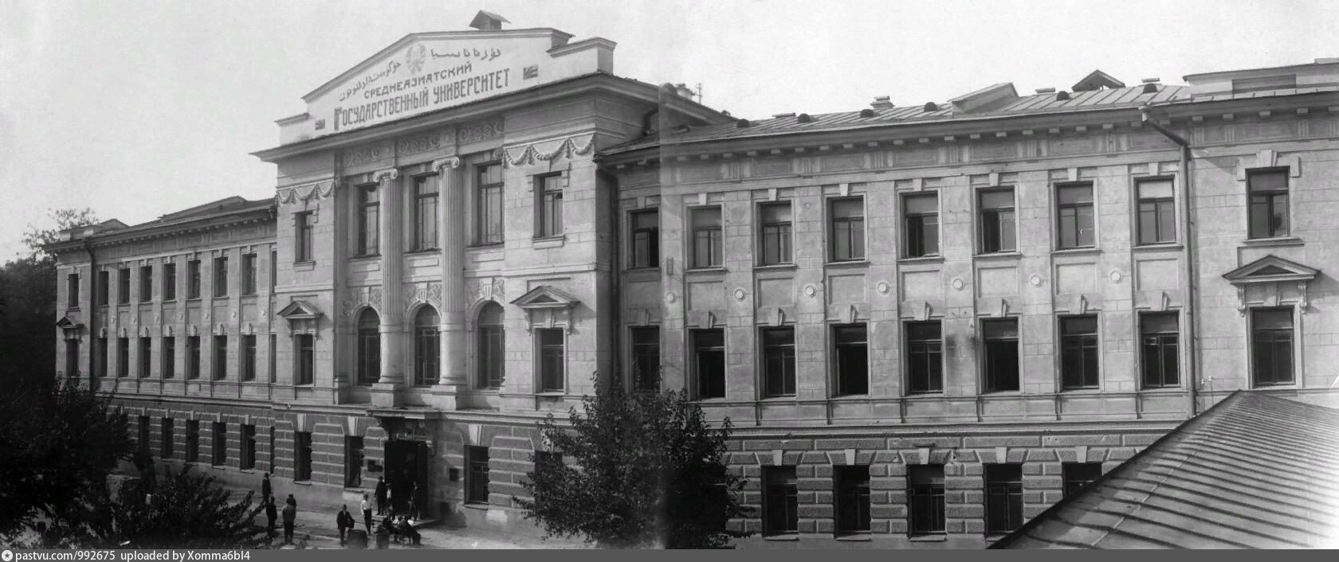
ОБРАЗОВАНИЕ
Закончив среднюю школу (1922-1925 гг.), учился в Ташкентском техникуме Образования и Воспитания. После техникума Айбек поступил в Среднеазиатский Государственный Университет (в настоящее время Национальный Университет Узбекистана) на факультет гуманитарных наук.
Notes:
Пытались взаимосвязьвеществ

Slide 9
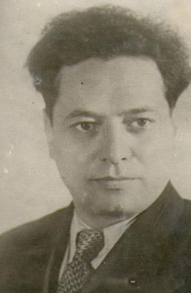
ПРЕПОДАВАТЕЛЬСКАЯ ДЕЯТЕЛЬНОСТЬ
В 1930 году начал преподавательскую деятельность в своем университете, давал уроки по социальной экономике.
Notes:
Пытались взаимосвязьвеществ

Slide 10
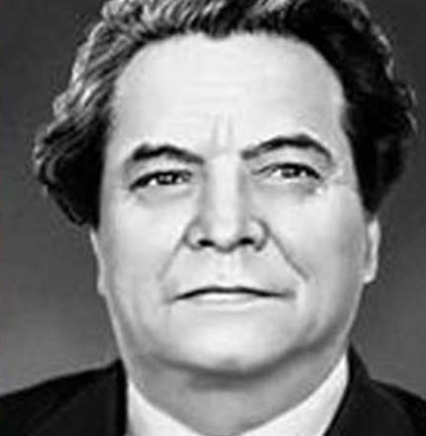
ПЕРВОЕ СТИХОТВОРЕНИЕ
Как и многие узбекские писатели, Айбек начал свой литературный путь с поэзии. В 1923 году было напечатано первое его стихотворение «Чья земля?»
Notes:
Пытались взаимосвязьвеществ

Slide 11
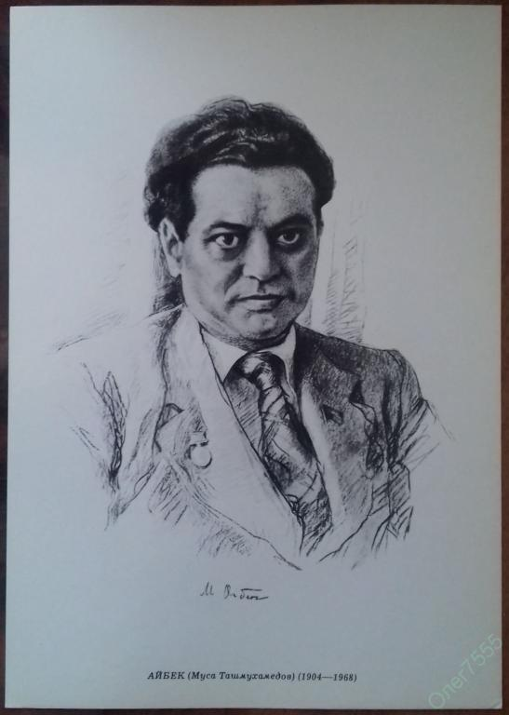
ПЕРВЫЙ СБОРНИК СТИХОВ
Первая работа Айбека которая открыла ему путь к литературе - это сборник стихов "Эмоции», изданный в 1926 году.
Notes:
Пытались взаимосвязьвеществ

Slide 12
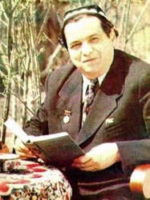
ОДИН ИЗ ПЕРВЫХ УЗБЕКСКИХ РОМАНИСТОВ
Труд Айбека многогранен. Он является одним из первых узбекских романистов. Его перу принадлежат такие произведения, как «Священная кровь», «Навои», «Ветер золотой долины», «Солнце не померкнет», «Великий путь».
Notes:
Пытались взаимосвязьвеществ

Slide 13
ПЕРВОЕ ПРОЗАИЧЕСКОЕ ПРОИЗВЕДЕНИЕ
«Священная кровь» является первым большим романом Айбека, написанный им в 1938 году. Посвящен жизни народов Средней Азии, Узбекистана в годы Первой мировой войны.
Notes:
Пытались взаимосвязьвеществ

Slide 14
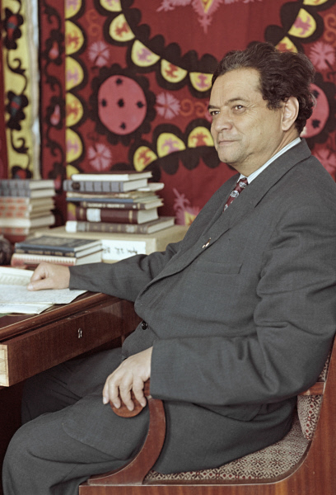
ТВОРЧЕСТВО АЙБЕКА В ГОДЫ ВОЙНЫ
Также в годы войны написаны патриотические стихи «Джигитам», «Победа за нами», «Смерть врагу», «О Родине».
Notes:
Пытались взаимосвязьвеществ

Slide 15
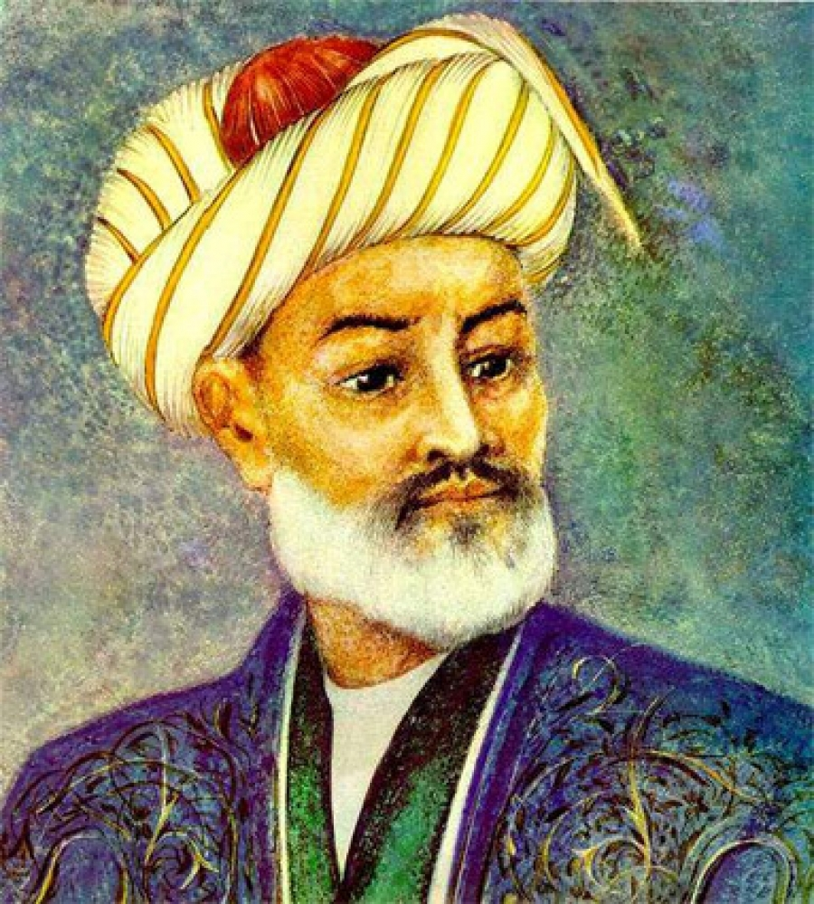
УВЛЕЧЕНИЕ ТВОРЧЕСТВОМ А.НАВОИ
Еще с юных лет Айбек был увлечен произведениями великого узбекского поэта и мыслителя Алишера Навои. Но прежде чем написать произведение о нем, писатель тщательно изучил и просмотрел огромный архивный материал. В 30-е годы Айбек работал над созданием образа великого мыслителя, поэта и политического деятеля А.Навои.
Notes:
Пытались взаимосвязьвеществ

Slide 16
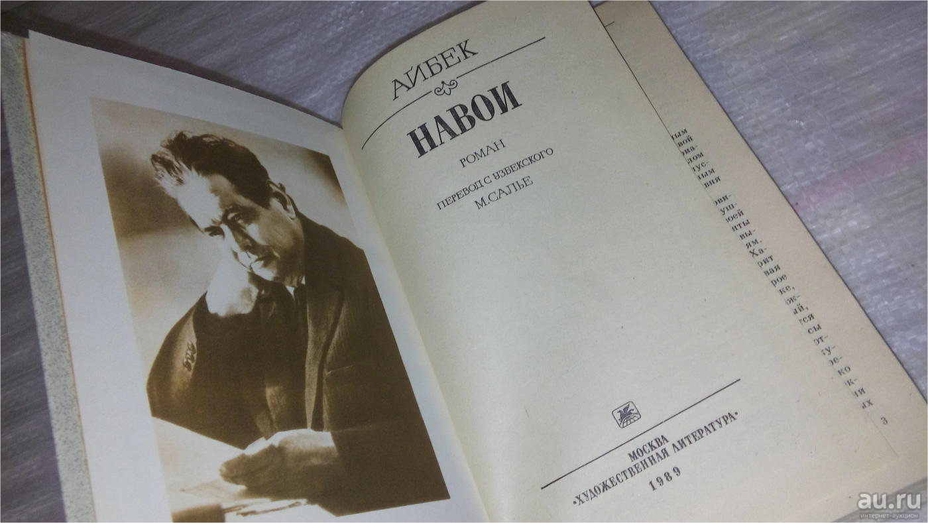
ПРОИЗВЕДЕНИЯ, ПОСВЯЩЁННЫЕ А.НАВОИ
В 1939 году Айбек написал поэму о великом поэте, а в 1943 году был завершен роман, в котором автор показал Навои только как общественного и государственного деятеля. О творческом пути великого поэта говорится немного и то лишь в конце книги. Значение романа "Навои", как одного из лучших реалистических произведений, выходит далеко за пределы узбекской литературы. Он переведен на многие языки, в том числе и на русский.
Notes:
Пытались взаимосвязьвеществ

Slide 17
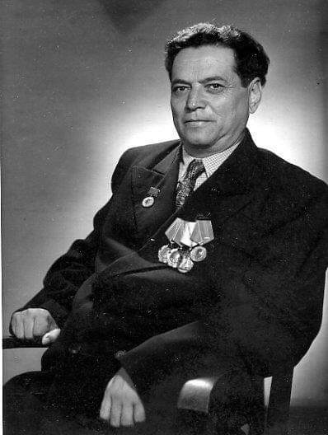
ГОСУДАРСТВЕННЫЕ ПРЕМИИ И НАГРАДЫ
Исторический роман «Навои» был удостоен Государственной премии в 1946 году.
Автобиографическая повесть «Детство» - Государственная премия в 1962 году.
В 1965 году Айбеку было присвоено звание «Народный писатель Узбекистана».
В 2001 году указом президента Узбекистана Айбек был посмертно награжден орденом «Буюк хизматлари учун» («За большие заслуги»).
Notes:
Пытались взаимосвязьвеществ

Slide 18
ОСНОВНЫЕ ПРОИЗВЕДЕНИЯ
Роман «Ветер золотой долины» (1950 г.) о колхозных буднях. Жизни трудящихся Пакистана, их борьбе за мир и демократию посвящены стихи «Пакистанские впечатления» (1950 г.), поэмы «Зафар и Захра» (1951 г.), «Правдолюбы» (1954 г.), повесть «В поисках света» (1956 г.). Роман «Солнце не померкнет» (1958 г.) рассказывает о героизме воинов в годы Второй мировой войны; автобиографическая повесть «Детство» (1962 г., Государственная премия), роман «Великий путь» (1967 г.) и многие другие.
Notes:
Пытались взаимосвязьвеществ

Slide 19
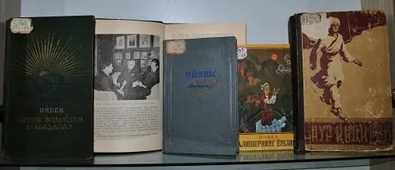
ПЕРЕВОДЫ АЙБЕКА
Кроме своих произведений, Айбек создал прекрасные переводы сочинений А.С.Пушкина «Евгений Онегин», М.Ю.Лермонтова «Маскарад», «Демон», отрывков из «Фауста» Гёте, отрывков из «Иллиады» Гомера и других поэтов и писателей.
Notes:
Пытались взаимосвязьвеществ

Slide 20
СМЕРТЬ ПИСАТЕЛЯ
Умер Айбек в 1968 году. Похоронен на Чигатайском кладбище.
Notes:
Пытались взаимосвязьвеществ

Slide 21
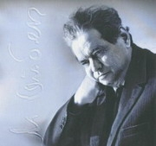
ПАМЯТЬ
Литературная и научная деятельность Айбека принесла ему заслуженное уважение узбекского народа. Его имя носит одна из крупных улиц Ташкента.
Notes:
Пытались взаимосвязьвеществ

Slide 22
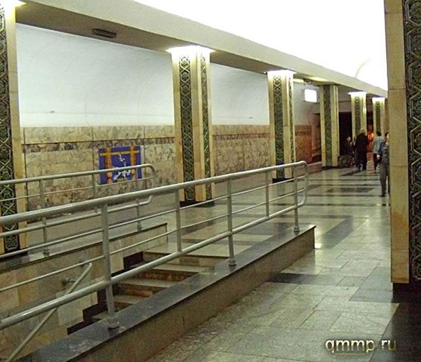
СТАНЦИЯ МЕТРО «АЙБЕК»
Notes:
Пытались взаимосвязьвеществ

Slide 23
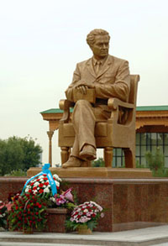
ПАМЯТНИК АЙБЕКУ
В Национальном парке Узбекистана имени Алишера Навои установлен памятник народному писателю Айбеку. Памятник создан народным художником Узбекистана, скульптором Равшаном Миртаджиевым. Скульптор запечатлел писателя, держащим в руках книгу Алишера Навои и смотрящим на памятник великого поэта-предка.
Notes:
Пытались взаимосвязьвеществ

Slide 24
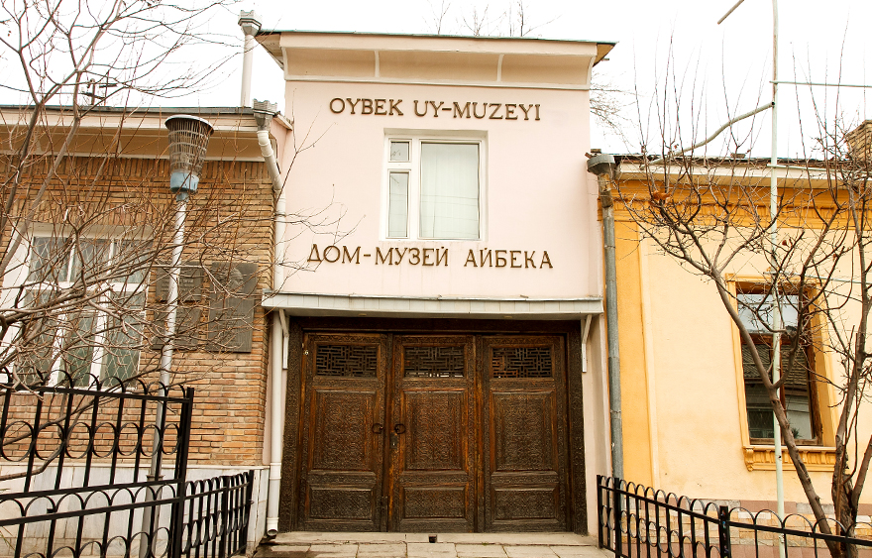
ДОМ-МУЗЕЙ АЙБЕКА
Notes:
Пытались взаимосвязьвеществ

Slide 25
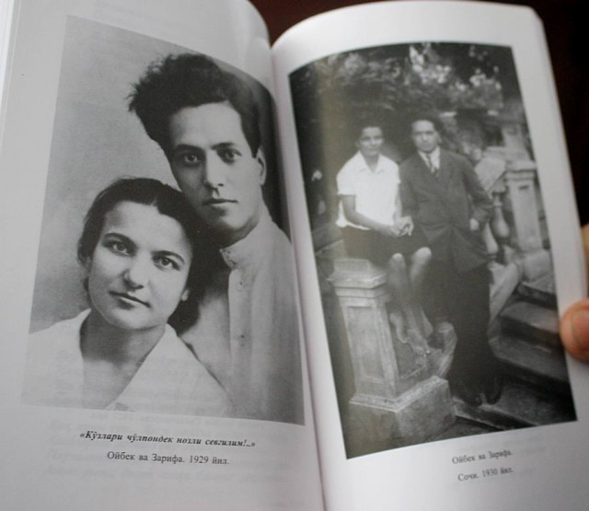
ИСТОРИЯ МУЗЕЯ АЙБЕКА
Постановление об открытии музея вышло в 1980 году, но официально он был открыт лишь 9 сентября 1985-го. Жена писателя, Зарифа Насыровна, стала и основателем музея, и составителем первой и наиболее полной библиографии Айбека.
Notes:
Пытались взаимосвязьвеществ

Slide 26
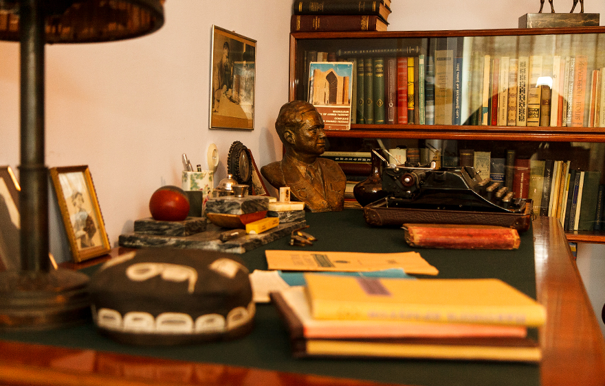
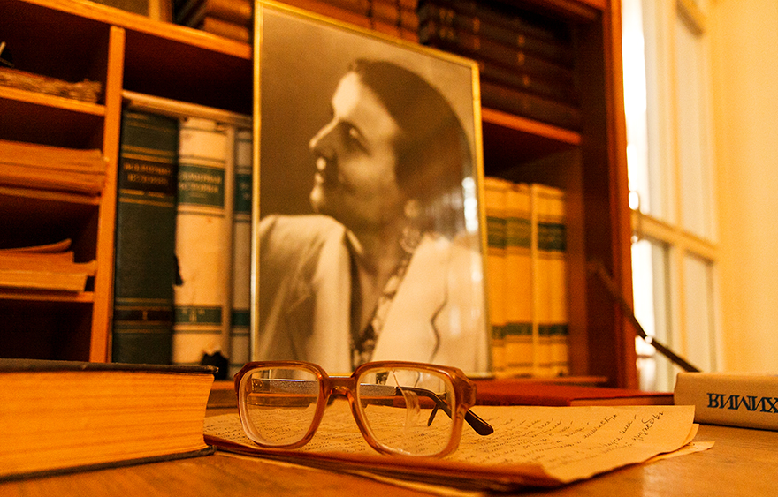
ЭКСПОНАТЫ МУЗЕЯ
Зарифа Насыровна передала в дар музею более 10 тысяч экспонатов, среди которых дневники, письма, эскизы, рукописи всех художественных произведений с многочисленными черновыми редакциями, записные книжки, фотографии, предметы этнографии, изобразительного и прикладного искусства. А также другие предметы и документы, ярко раскрывающие личность писателя и его отношение к людям, природе, искусству.
Notes:
Пытались взаимосвязьвеществ

Slide 27
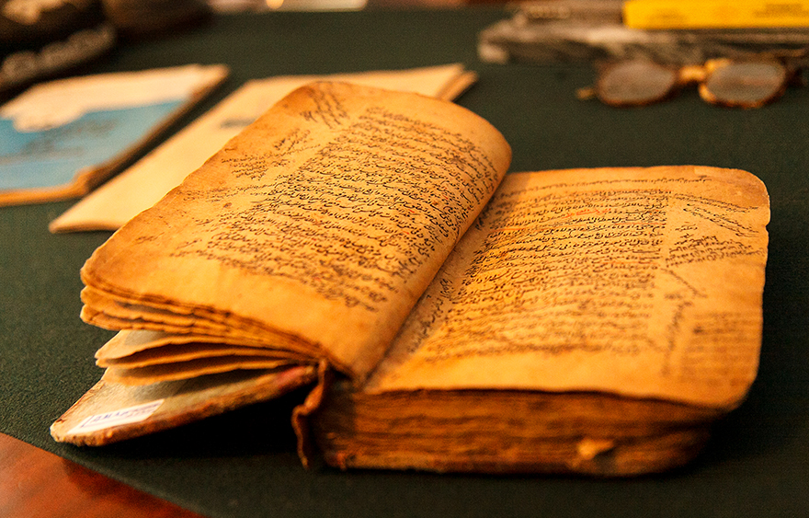
ЦЕННЫЙ ЭКСПОНАТ МУЗЕЯ
Первое издание романа «Навои»
Notes:
Пытались взаимосвязьвеществ

Slide 28
ЦЕННЫЙ ЭКСПОНАТ МУЗЕЯ
Книга Зарифы Насыровны «Ойбегим менинг»
Notes:
Пытались взаимосвязьвеществ

Slide 29
ЗАДАНИЕ ДЛЯ САМОСТОЯТЕЛЬНОЙ РАБОТЫ
1. Записать основные факты биографии
Айбека.
2. Прочитать повесть «Детство».
Notes:
Пытались взаимосвязьвеществ

